Slide 1
Beleggersadvies
Uw docent
B BUSSCHAERT
Fondsen overzicht
Obligaties overzicht
Aandelen overzicht
Onze adviezen zijn geen aan/verkoop opdrachten voor persoonlijke vermogensbeheer
Maar louter informatie berichten
Met de hulp van VECTOR VEST UNIVERSITY TRAINING
UITGEVER MANON BUSSCHAERT PIERSLN 113 KNOKKE-HEIST

Slide 2
Is de stijging van de beurzen een valstrik??
Volgens ons zeker en als we de analyzen lezen van iMF of Goldman sach ja die voorspellen voor 2023 een heel moeilijk financiëel en economisch jaar!!
Volgens ons is de stijging van de beurs op twee zaken gebasseerd,,,de onwetendheid van vele beleggers over de slechte situatie van de wereldeconomie en ten tweede het leugenparadijs van de financiële instituten die beleggingsfondsen verkopen die vertellen dat het een koopmoment is of dat alles terug zal stijgen omdat China terug open gaat,,,enz en ja sommigen geloven dit
Helaas je moet als belegger twee zaken doen eerst kijken of het opportuun is te beleggen op de beurs en nadien welk aandeel.
Gezien de rentevoeten nog steeds te laag staan tov de inflatie en alhoewel de inflatie lichtjes daalt is er dus geen reden om in te stappen maar blijft verkopen slimste
Na een negatieve rente en nul rente moet de stal uitgekuist worden van aandelen/bedrijven die een te grote schuldposities hebben en dat zal de beurzen kraken want de schuldposities van zowel de staten of bedrijven of en de particulieren staat op een onbekende hoogte,,,,en de afbouw zal bloed en tranen kosten zoals steeds in het verleden is geweest,,de geschiedenis herhaalt zich steeds ,,,maar de vermomming is soms anders !!en dat brengt veel beleggers op een dwaalspoor

Slide 3
PRIVATE PORTFOLIO MASTERS
UW GOUDBANK

Slide 4
Over elke bedrijf in de wereld kun je gratis via onze site en je account van de meeste aandelen een prachtig rapport krijgen
private banking &portfolio advisor

Slide 5
Technische en fundamentele analyse van onze economie ;financiële wereld en
aandelen beurzen
5
20/02/16

Slide 6
.

Slide 8
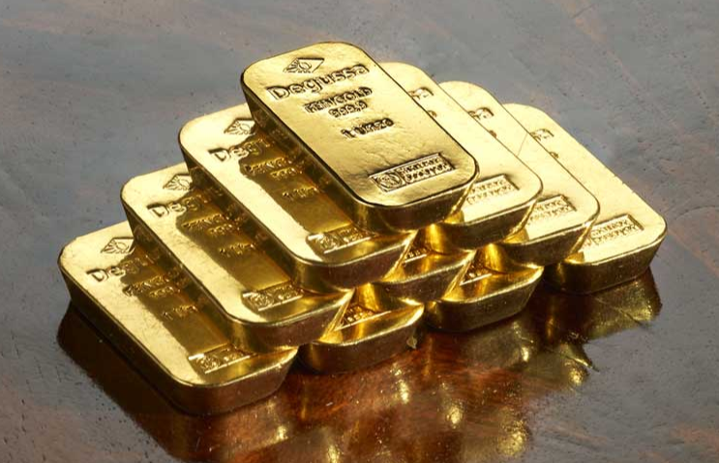
HOE KAN MEN ZICH BESCHERMEN TEGEN DEFLATIE OF KOOPKRACHTCRASH ??
DE LAASTE 3000 JAAR IS ER MAAR WEINIG VERANDERD OP DEZE AARDE OM UW VERMOGEN AFTESCHERMEN TEGEN KOOPKRACHTVERLIES
BEURZEN.OBLIGATIES ALLES ZAL IN WAARDE VERMINDEREN
UITSLUITEND FYSISCH GOUD KAN U BEHOEDEN VAN DIT VERLIES
GOUDSTAVEN BEHOUDEN AL SINDS 3000JAAR STEEDS HUN KOOPKRACHT
EN JA AZIE EN CHINA GELOVEN MASSAAL DAARIN

Slide 10
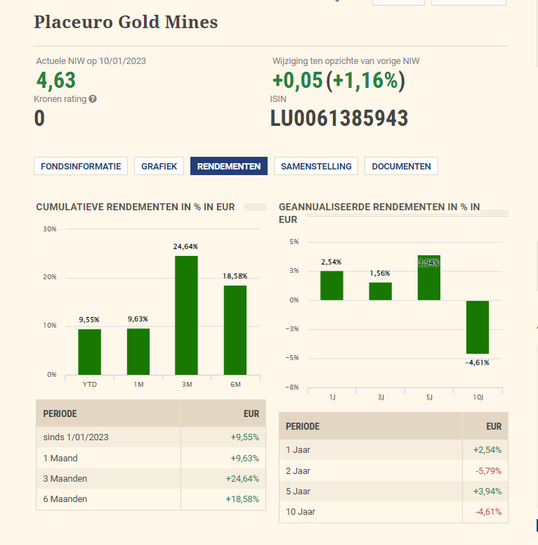

Slide 11
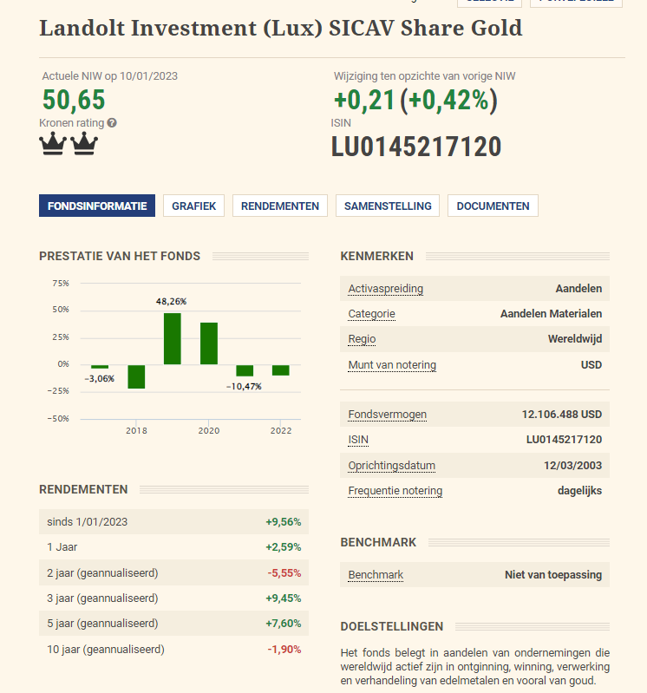

Slide 12
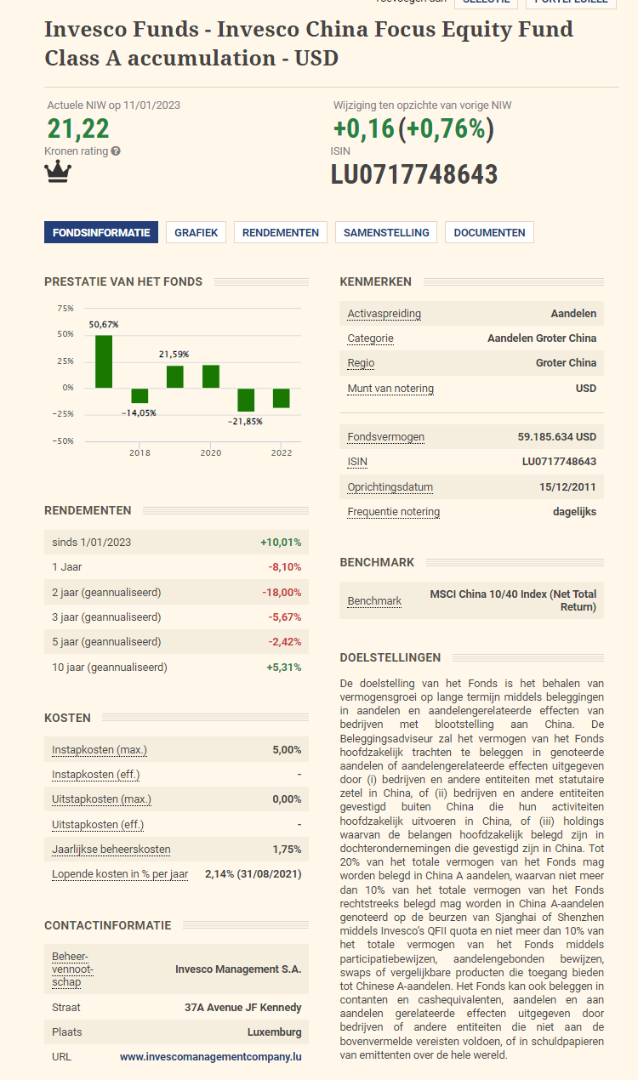

Slide 13
Bedrijfsobligaties in €.
Selectie van emissie van euro-obligaties in verschillende munten
Courtasy by Goldwasser exchange ;luxembourg stock exchange
20/02/16
18

Slide 14
Nieuwe obligaties

Slide 15
Opgelet een koersdoel is een hypothetische cijfer dat wij naar voor
schuiven als streefdoel maar daarom niet altijd bereikt zal worden!!
Let op al uw aankopen en verkopen steeds te bespreken met je adviseur
20/02/16
23

Slide 16
Wat hebben onze tips
vorige
week
opgebracht

Slide 17
Lijst 13/01/2023
Met koopsignalen
Chinese gerelateerde aandelen

Slide 19
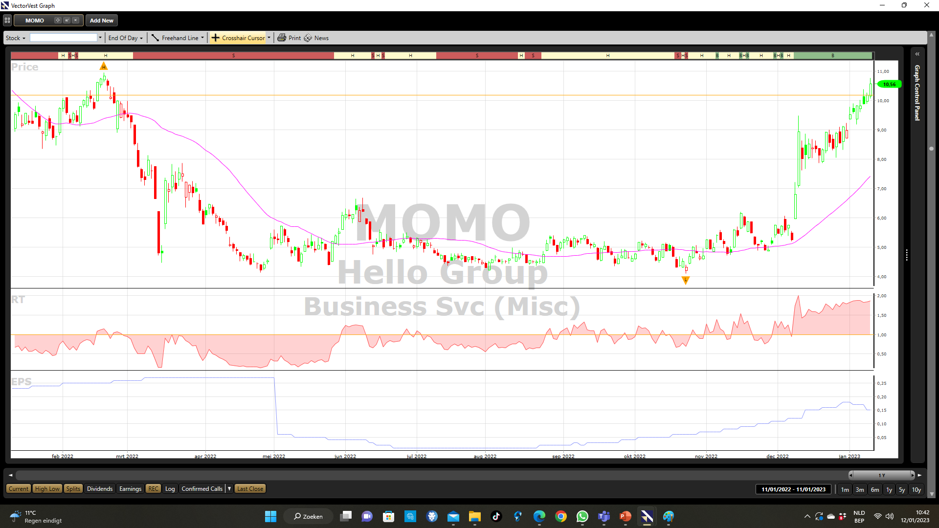

Slide 20
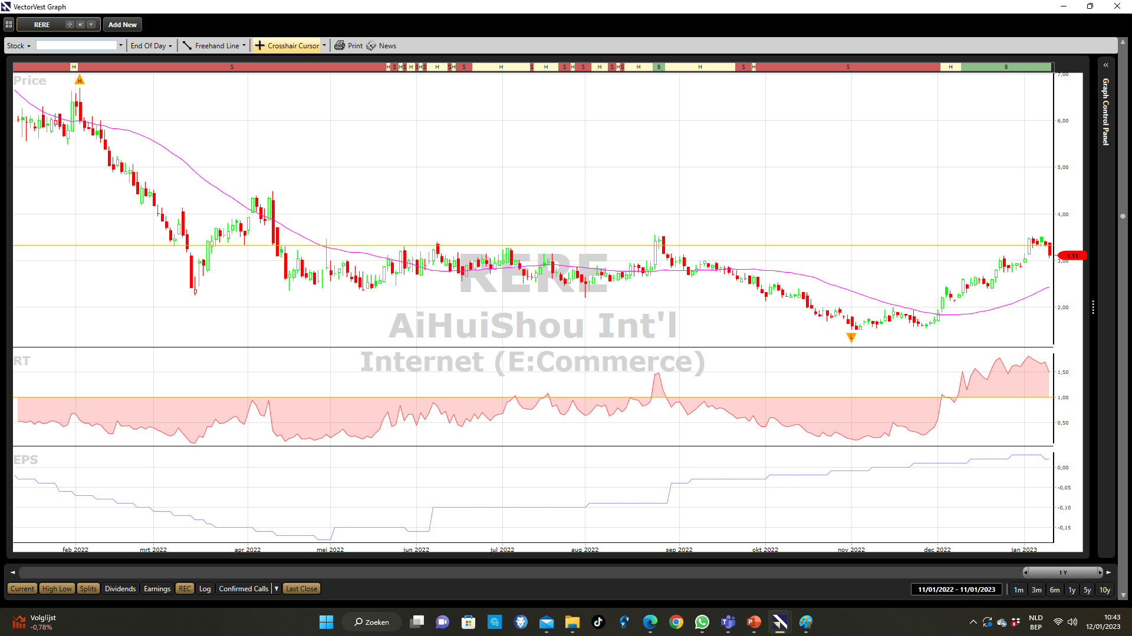

Slide 25
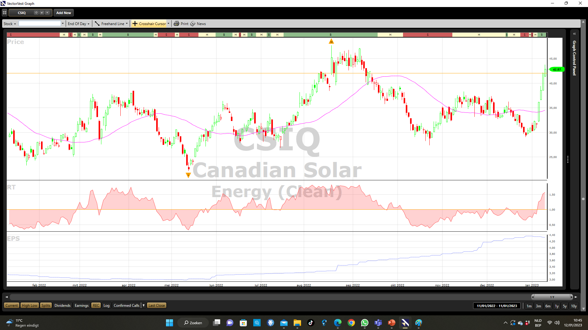

Slide 26
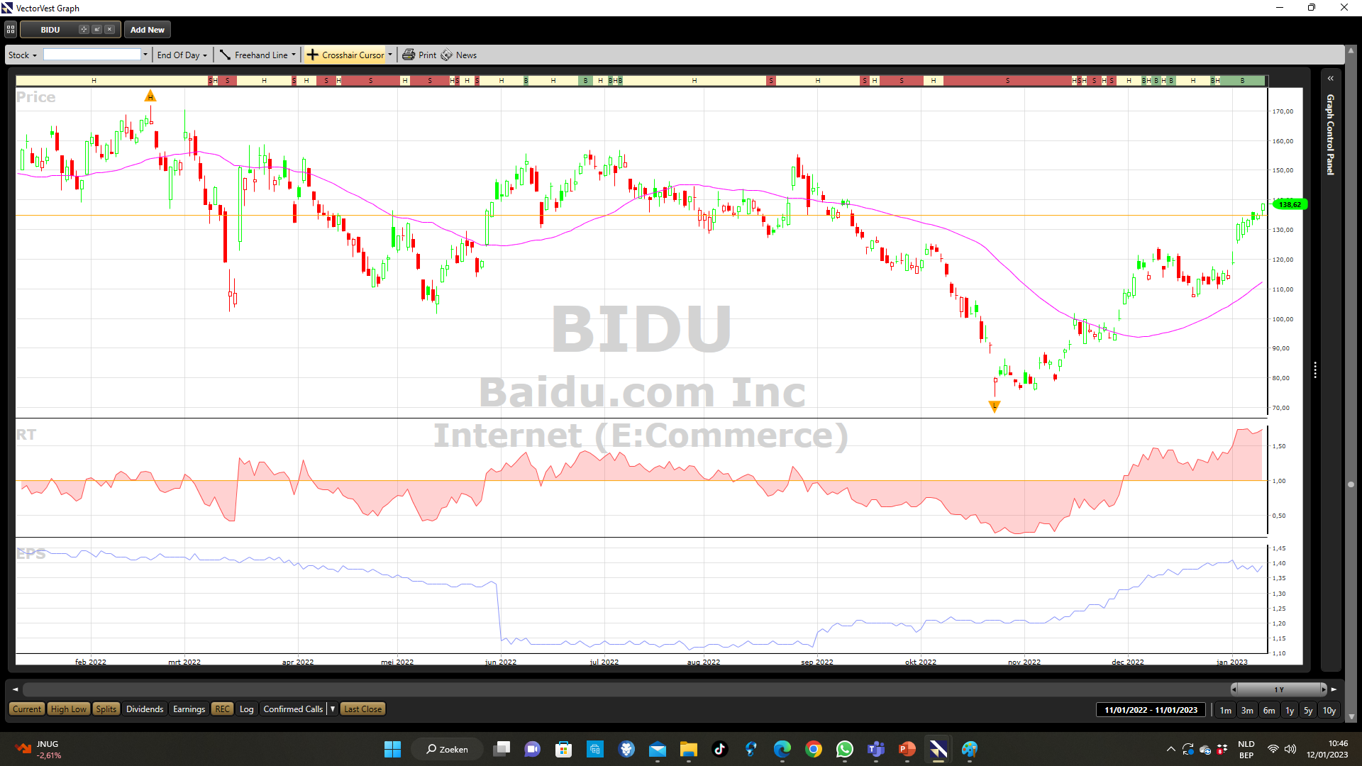

Slide 27
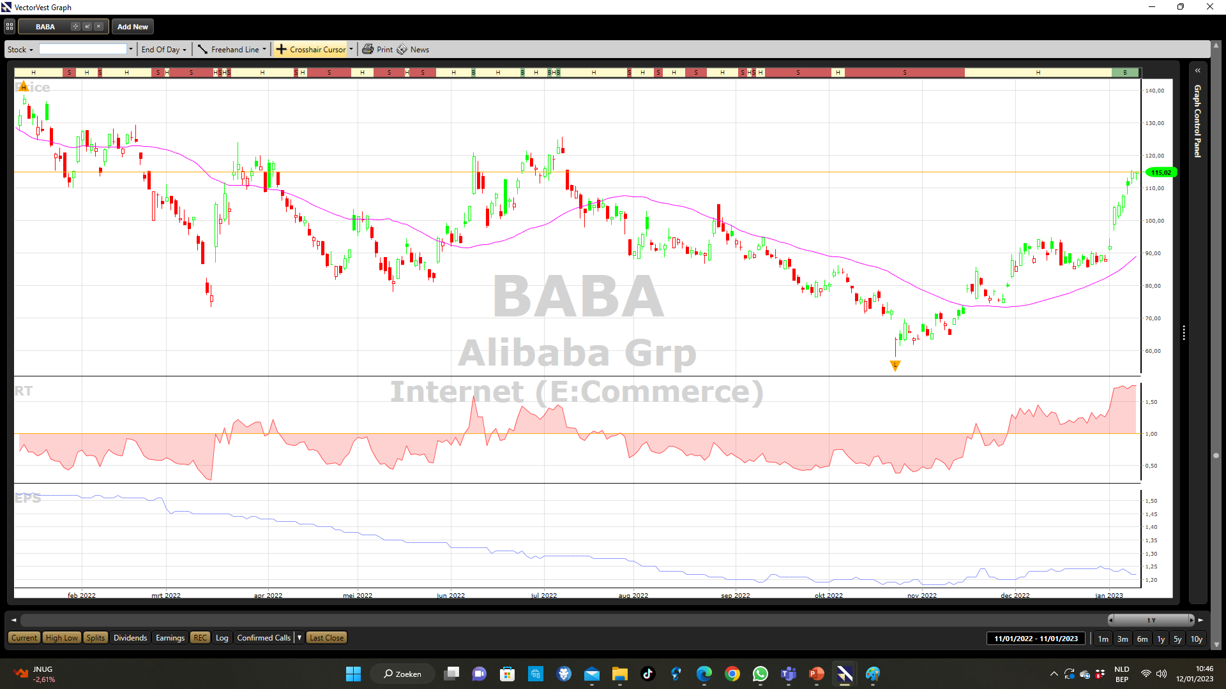

Slide 28
Markt is in verkoopzone dus zeker niet kopen op usa

Slide 29
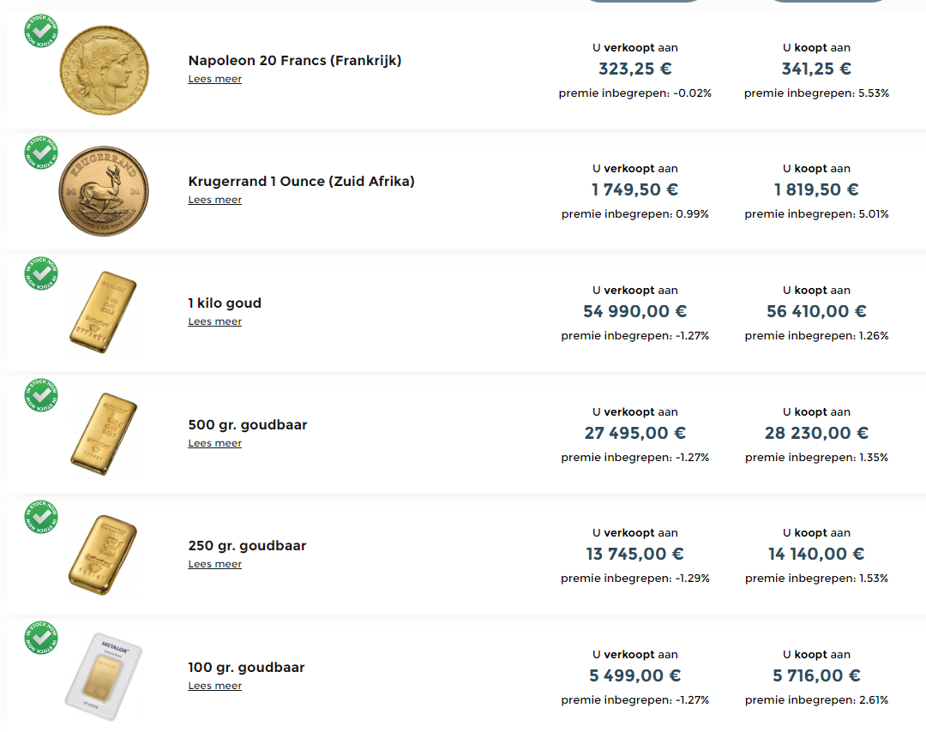
Iedereen kan orders plaatsen met limieten
Dus je moet niet aan dagkoers kopen of verkopen
Je denkt dat de kg naar 59000e kan gaan en je plaatst een order aan 59000e all-in
Voorwaarden deponeren van je goud of overboeken van de geldsom

